Slide 1
Д
А
А
Г
Й
Т
К
О
А
Интерактивная игра
«Знатоки Курганской области
Вишнякова Светлана Александровна учитель географии
МКОУ «Вилкинская ООШ»
Юргамышского района Курганской области

Slide 2
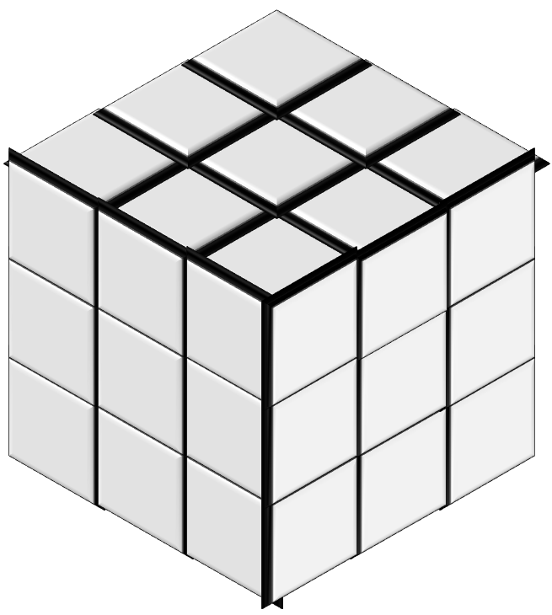

Slide 3
Интерактивная игра «Знатоки Курганской области»
Цель: обобщение полученных знаний по географическому краеведению
Задачи:
Обобщить полученные знания по всем темам курса «Географическое краеведение Курганской области» в занимательной форме, вовлечь учащихся в активную познавательную деятельность.
Развивать познавательный интерес к предмету.
Развивать коммуникативные компетенции учащихся, пространственное воображение и креативность мышления.
Интерактивная игра «Знатоки Курганской области» предназначена для учащихся 8-9 классов при проведении обобщающего урока за краеведческий курс, при проведении предметной недели или внеклассных занятий по географическому краеведению. Игра состоит в ответах на вопросы по всем темам курса географическое краеведение Курганской области. Каждой теме соответствует свой цвет:
Географическое положение – красный
История географических исследований – голубой
Рельеф и полезные ископаемые – желтый
Климат – оранжевый
Биосфера – зелёный
Население – сиреневый

Slide 4
Эти цвета беспорядочно расположены на Кубике- Рубике. Учащиеся выбирают квадрат из кубика любого цвета, например «Желтый-3», учитель нажимает на этот квадрат и автоматически попадает на слайд с вопросом. На слайде с вопросом расположена панель, на которой прописана сам вопрос, под ним закругленный прямоугольник с надписью «ОТВЕТ». После того как учащиеся ответили нажимаем на «ОТВЕТ» для проверки, появляется картинка по теме, нажав второй раз на ответ появляется правильный ответ. На каждом слайде с вопросом есть кнопка для возврата на слайд с Кубиком- Рубиком. Желательно подготовить небольшие жетоны из картона, 27 вопросов – 27 жетонов. Ученик, правильно ответивший на вопрос, получает жетон. В конце игры ученик, набравший больше всего жетонов, становится победителем.
Переход между первыми тремя слайдами осуществляется по щелчку пробела на клавиатуре. Щелчком мыши переход не получится, так как отключены все переходы «по щелчку» в презентации. Игра начинается при нажатии на стрелку «Начать игру» на 3 слайде.

Slide 5
Географическое положение.
История географических исследований.
Рельеф. Полезные ископаемые.
Климат. Внутренние воды.
Население. Населённые пункты.
Биосфера.
В ходе игры учащиеся выбирают квадрат из кубика любого цвета, например «Желтый-3» Каждый цвет соответствует теме, представленной ниже.
Чтобы вернуться на слайд с кубиком, нажмите на треугольник внизу каждого слайда .
Начать игру
Конец игры

Slide 6
1
1
1
1
1
2
1
2
3
2
2
3
4
2
2
3
4
3
4
3
4
4
5
3
5
4
5

Slide 7
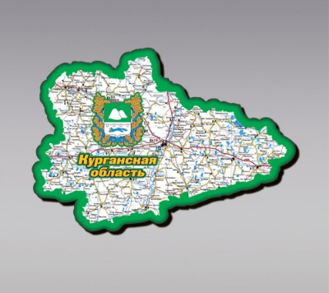
Курганская область самая молодая в Уральском регионе. Вспомните, когда она была образована?
тема: ГЕОГРАФИЧЕСКОЕ ПОЛОЖЕНИЕ
ОТВЕТ
06.02.1943 г.

Slide 8
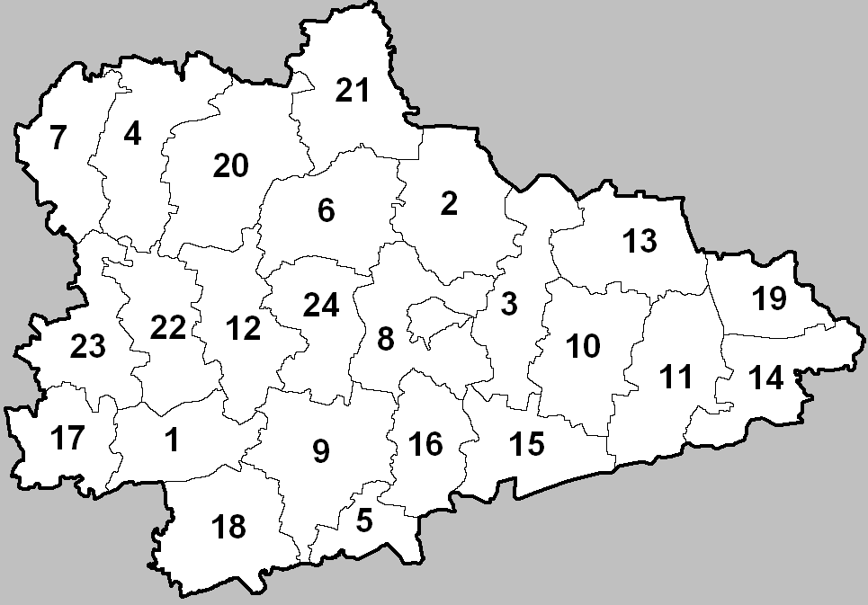
На сколько районов разделена Курганская область?
тема: ГЕОГРАФИЧЕСКОЕ ПОЛОЖЕНИЕ
ОТВЕТ
24

Slide 9
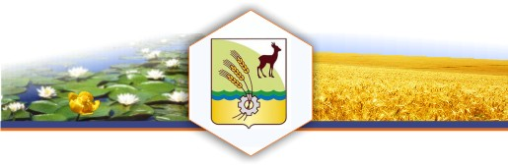
Название районов, как правило, соответствует названию центра. Например: Кетово-Кетовский, Сафакулево-Сафакулевский и т.д. Какой район области является исключением из этого правила?
тема: ГЕОГРАФИЧЕСКОЕ ПОЛОЖЕНИЕ
ОТВЕТ
Притобольный.
Р.ц. Глядянское

Slide 10
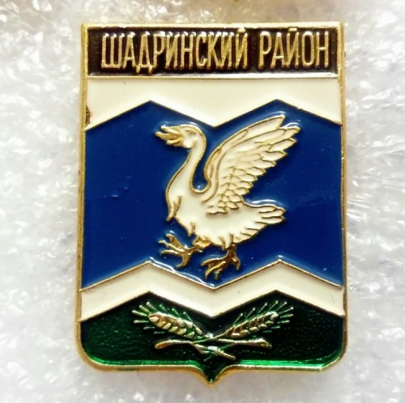
Назовите самый большой район Курганской области?
тема: ГЕОГРАФИЧЕСКОЕ ПОЛОЖЕНИЕ
ОТВЕТ
Шадринский. (4,1 тыс кв.км.)

Slide 11
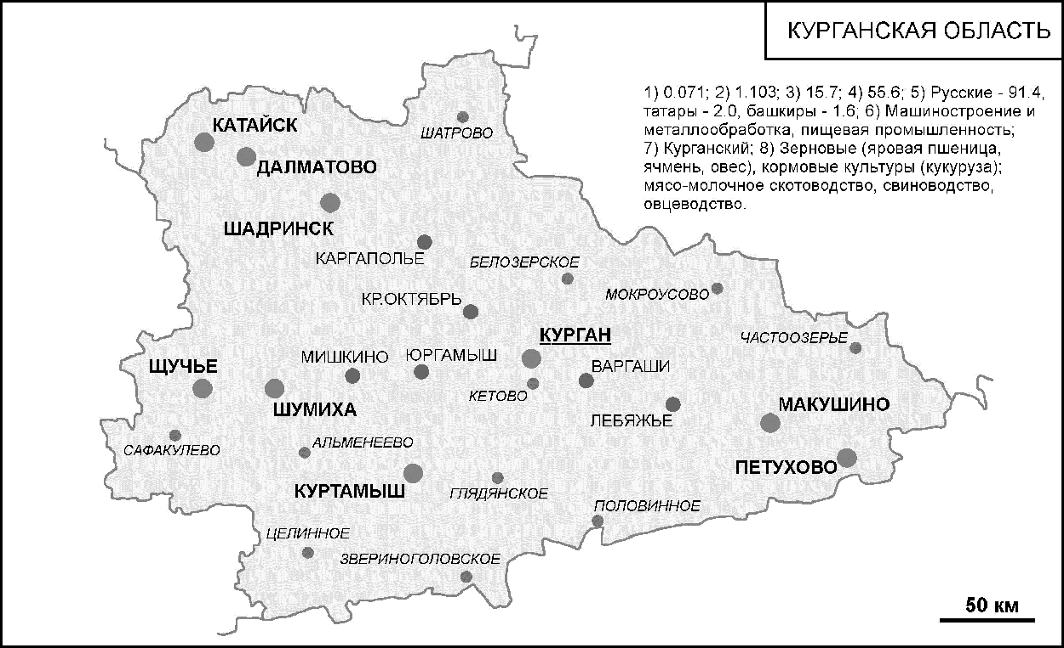
Назовите количество городов в Курганской области
тема: ГЕОГРАФИЧЕСКОЕ ПОЛОЖЕНИЕ
ОТВЕТ
9 городов и 6 посёлков гор. типа

Slide 12

Что означает название областного центра- КУРГАН
тема: ИСТОРИЯ ГЕОГРАФИЧЕСКИХ ИССЛЕДОВАНИЙ
ОТВЕТ
«МОГИЛА»

Slide 13

Вспомните, кто впервые составил «Чертёжную книгу Сибири» (атлас), которая появилась в 1701 году?
тема: ИСТОРИЯ ГЕОГРАФИЧЕСКИХ ИССЛЕДОВАНИЙ
ОТВЕТ
С. Ремезов

Slide 14
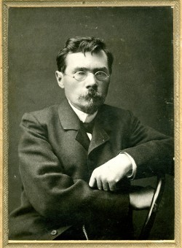
Назовите фамилию сибирского агронома, длительное время работавшего на территории Зауралья, организовавшего в 1895 г. кустарно-промышленную выставку в г. Кургане
тема: ИСТОРИЯ ГЕОГРАФИЧЕСКИХ ИССЛЕДОВАНИЙ
ОТВЕТ
Скалозубов Н.Л.

Slide 15
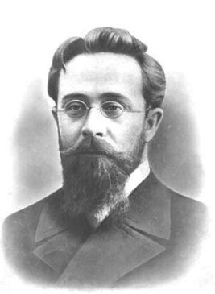
Кто наиболее плотно изучил растительность края, проводя почвенно-ботанические исследования в Западной-Сибири в 1894-1896гг.
тема: ИСТОРИЯ ГЕОГРАФИЧЕСКИХ ИССЛЕДОВАНИЙ
ОТВЕТ
Гордянин А. Я.

Slide 16
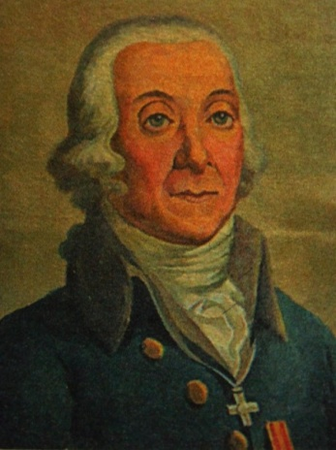
С 17 апреля по 2 мая 1771 года по территории современной Курганской области путешествовал известный академик, один из участников Второй Сибирской академической экспедиции. Назовите имя этого учёного?
тема: ИСТОРИЯ ГЕОГРАФИЧЕСКИХ ИССЛЕДОВАНИЙ
ОТВЕТ
П. Паллас

Slide 17
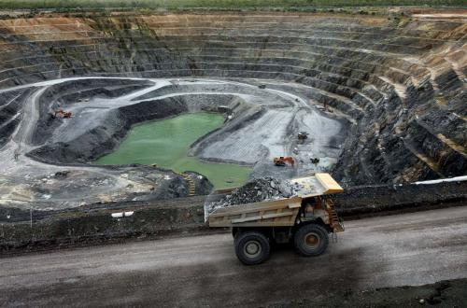
Руда, найденная в Звериноголовском районе?
тема: РЕЛЬЕФ. ПОЛЕЗНЫЕ ИСКОПАЕМЫЕ.
ОТВЕТ
УРАН

Slide 18
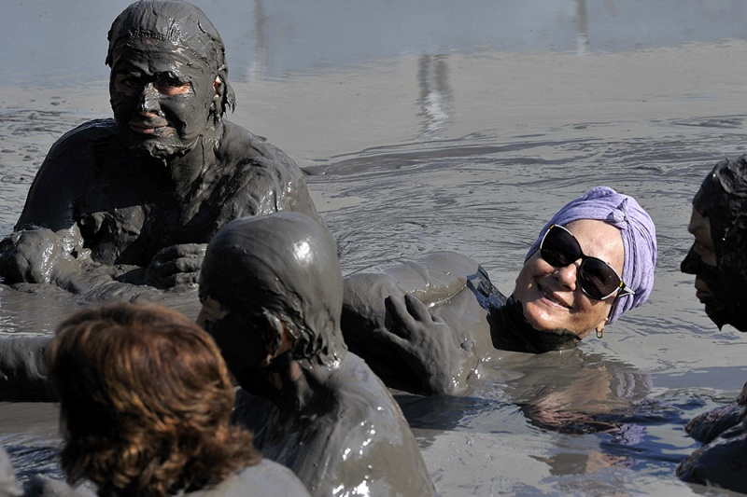
Назовите полезные ископаемые области, помогающие сохранить здоровье человека?
тема: РЕЛЬЕФ. ПОЛЕЗНЫЕ ИСКОПАЕМЫЕ.
ОТВЕТ
Лечебные грязи

Slide 19
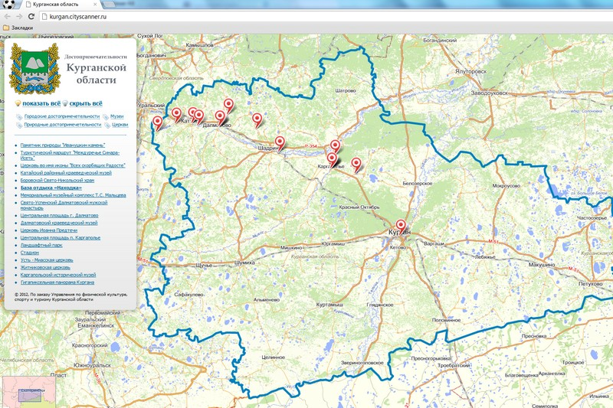
Какая часть территории области наиболее высокая ?
тема: РЕЛЬЕФ. ПОЛЕЗНЫЕ ИСКОПАЕМЫЕ.
ОТВЕТ
Западная

Slide 20
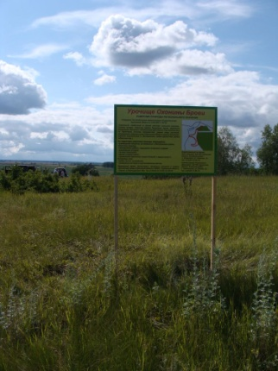
тема: РЕЛЬЕФ. ПОЛЕЗНЫЕ ИСКОПАЕМЫЕ.
Одно из красивейших мест Курганской области в прошлом описано Д.Н. Маминым-Сибиряком в повести «Охонины брови». Где оно расположено?
ОТВЕТ
с. Никитинское. Катайский р-н.

Slide 21
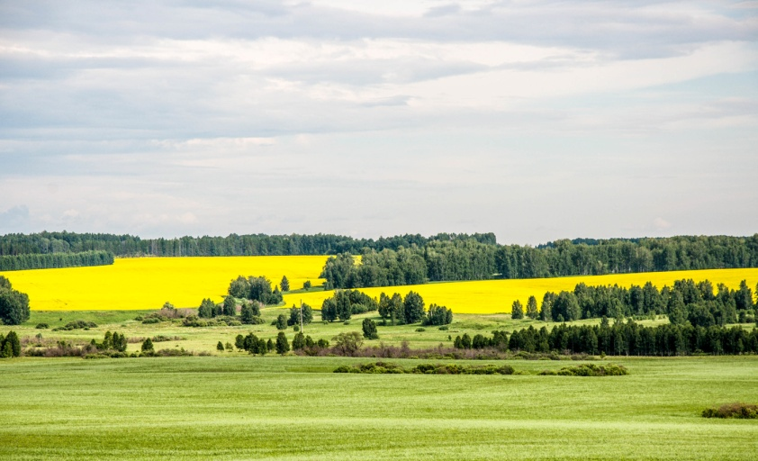
Какой тип климата по классификации Л.С. Берга характерен для Курганской области?
тема: КЛИМАТ. ВНУТРЕННИЕ ВОДЫ.
ОТВЕТ
Континентальный

Slide 22
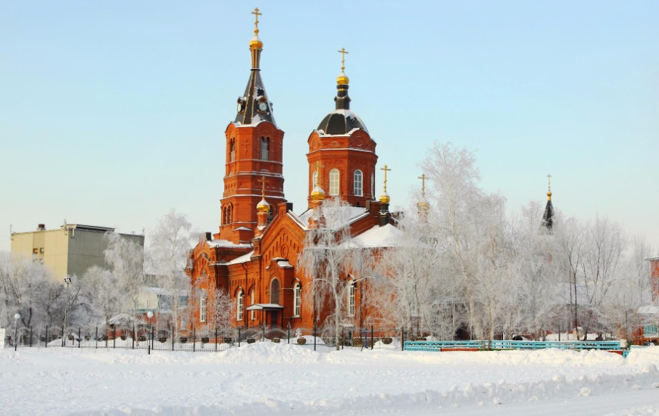
«Растёт день-растёт и холод». Когда справедлива эта народная пословица в Зауралье?
тема: КЛИМАТ. ВНУТРЕННИЕ ВОДЫ.
ОТВЕТ
В январе

Slide 23
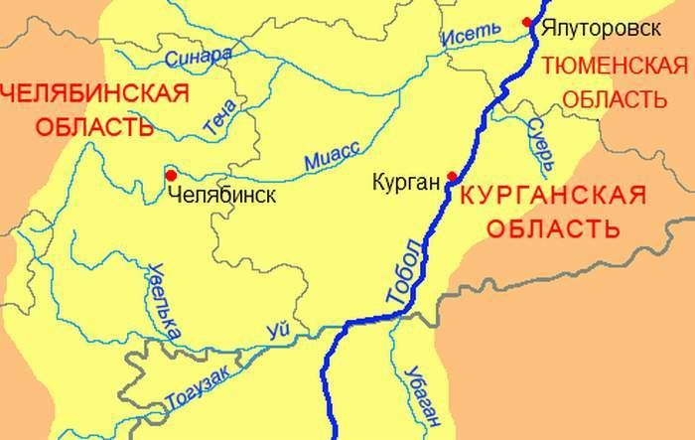
Какие реки в Зауралье имеют самое короткое название?
тема: КЛИМАТ. ВНУТРЕННИЕ ВОДЫ.
ОТВЕТ
Ик, Уй.

Slide 24
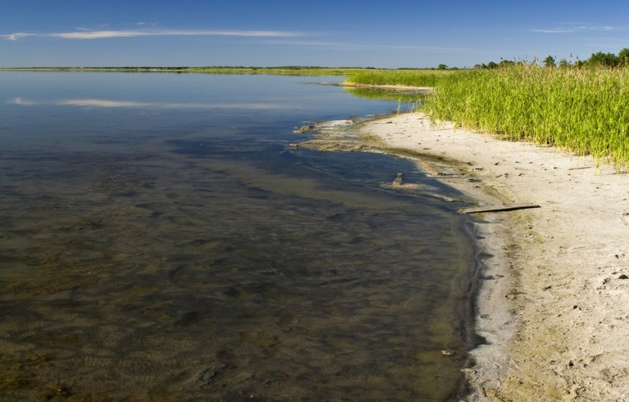
Зауральское «Мёртвое море» в котором не утонет человек, даже не умеющий плавать?
тема: КЛИМАТ. ВНУТРЕННИЕ ВОДЫ.
ОТВЕТ
озеро Медвежье

Slide 25
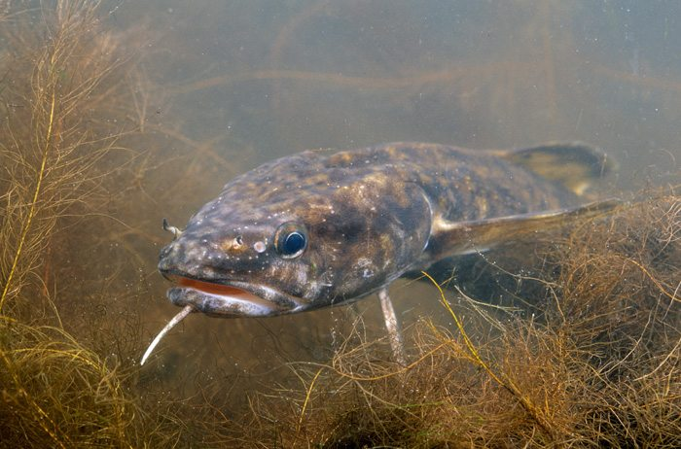
Назовите рыбу, которая размножается не весной и не летом, а в январе. В летнее время она обитает на глубине, в норах или под камнями?
тема: БИОСФЕРА
ОТВЕТ
Налим

Slide 26
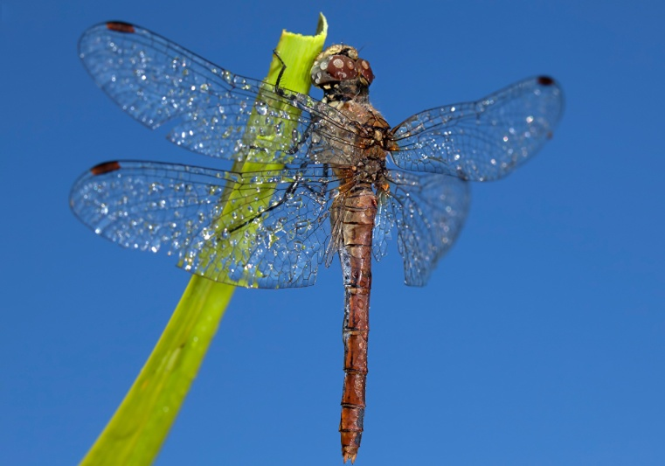
Самое древнее животное Курганской области?
тема: БИОСФЕРА
ОТВЕТ
Стрекоза

Slide 27
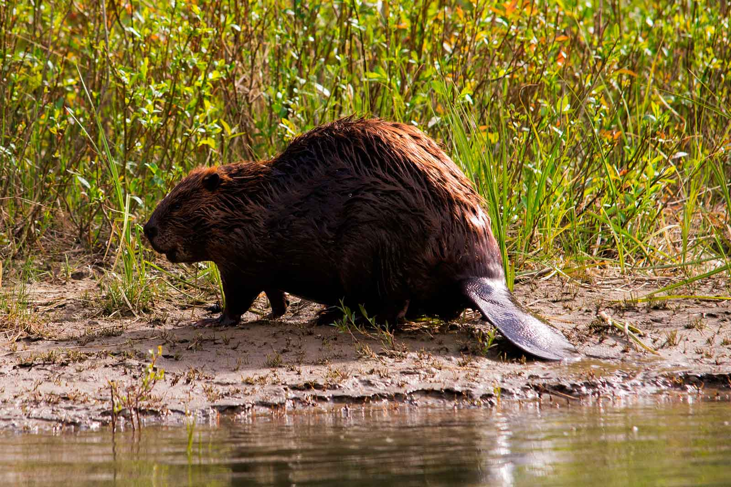
Самый крупный грызун области?
тема: БИОСФЕРА
ОТВЕТ
Бобр

Slide 28
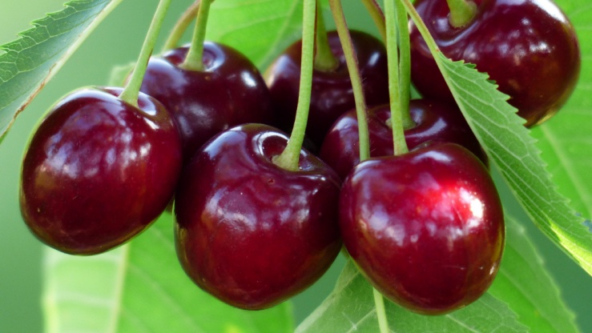
Самые распространённые в Курганской области: ива, вишня, шиповник, черёмуха, рябина, боярышник, чёрная смородина, малина, калина. Как их назвать одним словом?
тема: БИОСФЕРА
ОТВЕТ
Кустарники

Slide 29

тема: НАСЕЛЕНИЕ
По числу жителей среди городов области первое место занимает Курган, второе Шадринск, а третье?
ОТВЕТ
Шумиха

Slide 30

Старинный герб одного из городов Курганской области украшает изображение куницы, означающей, что она в изобилии водилась здесь. О каком городе идёт речь?
тема: НАСЕЛЕНИЕ
ОТВЕТ
Шадринск

Slide 31
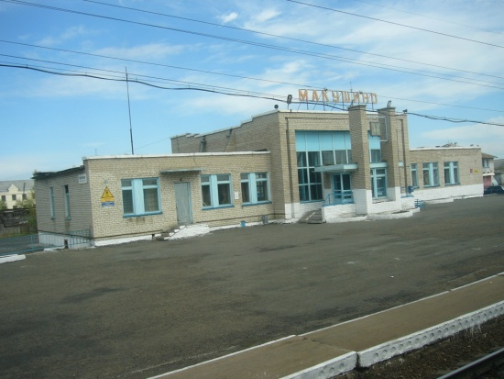
Вопрос-шутка:
Какой город области можно найти на вершине головы?
тема: АТМОСФЕРА
ОТВЕТ
Макушино

Slide 32
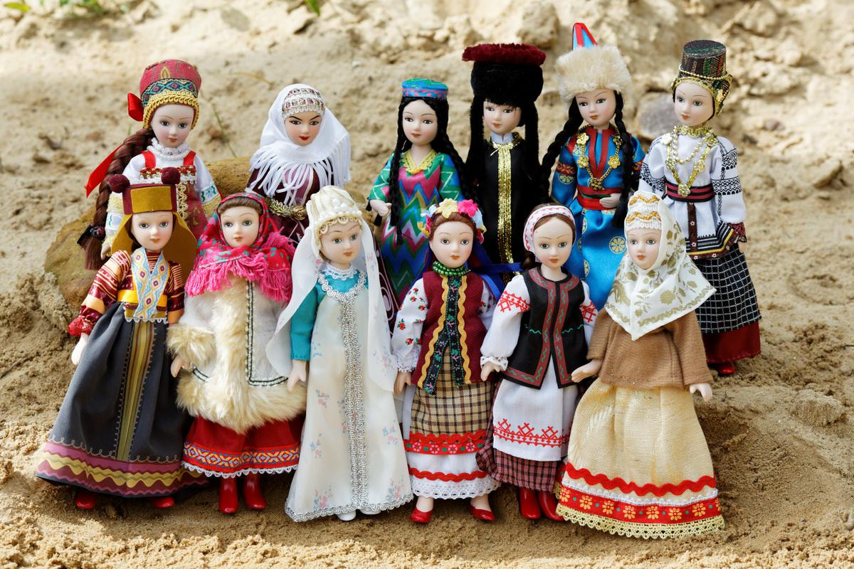
тема: НАСЕЛЕНИЕ
В области проживает болеее____национальностей.
ОТВЕТ
60

Slide 33
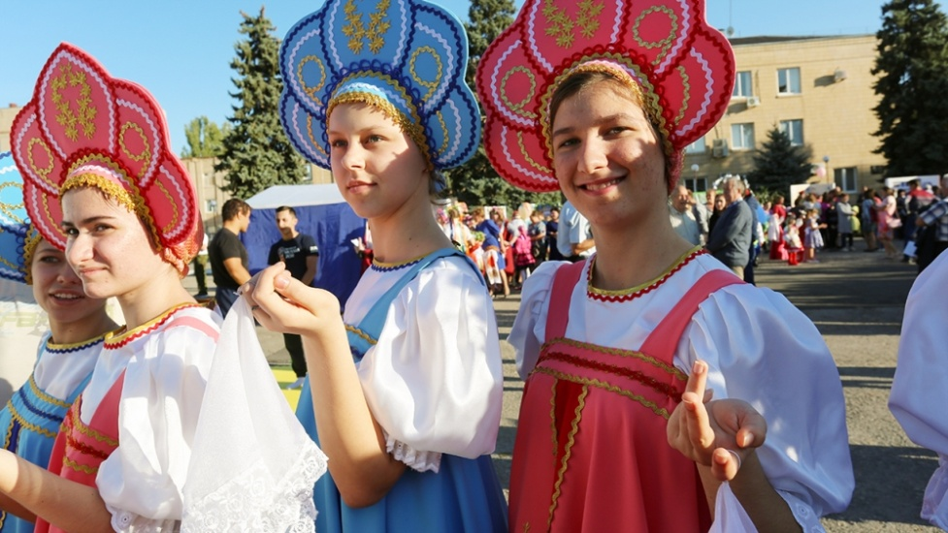
тема: НАСЕЛЕНИЕ
Население Курганской области
на 01.01.2019 год
ОТВЕТ
834 666 чел

Slide 34
З
А
Б
О
И
И
С
А
Г
Р
П
С
У
!

